Slide 1
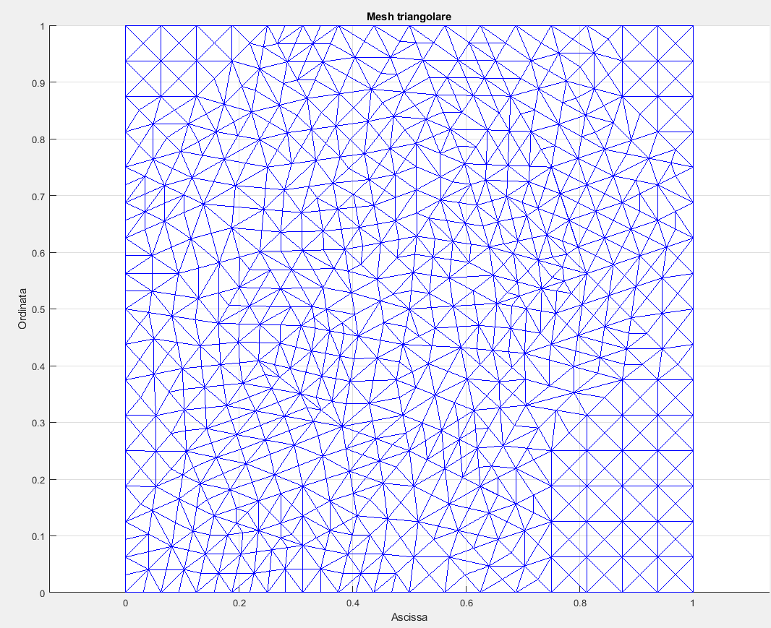
RAFFINAMENTO MESH TRIANGOLARE
Lorenzo de Gregorio
Andrea Grasso
Luca Mercuriali

Slide 2
OBIETTIVO
L’obiettivo del raffinamento è quello di generare una versione più dettagliata di una mesh triangolare bidimensionale, a patto che questa sia ammissibile. Perché una mesh sia considerata ammissibile, deve rispettare il seguente criterio: per ogni cella della mesh, le sue celle adiacenti possono condividere un lato completo o solo un vertice. Non è permesso che più di un lato completo o più di un vertice siano adiacenti a una cella.

Slide 3
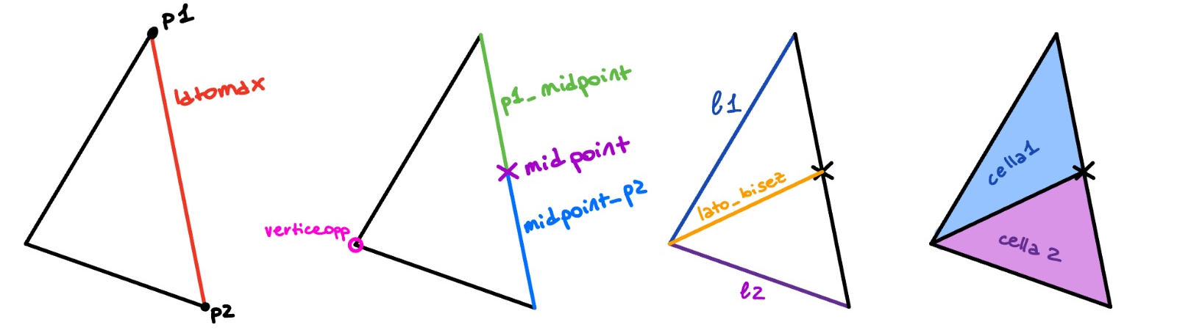
L’algoritmo deve trovare il lato maggiore e dividerlo a metà. si inizia selezionando un lato qualsiasi del triangolo:
DICHIARO LA FUNZIONE → DIVIDICELLA
Se il lato selezionato è il lato maggiore divido la cella in 2. Dichiaro l1 il lato che congiunge punto 1 al vertice opposto ed l2 il lato che congiunge il punto 2 al vertice opposto. Creo 2 celle e riempio la matrice di adiacenza delle due celle.

Slide 4
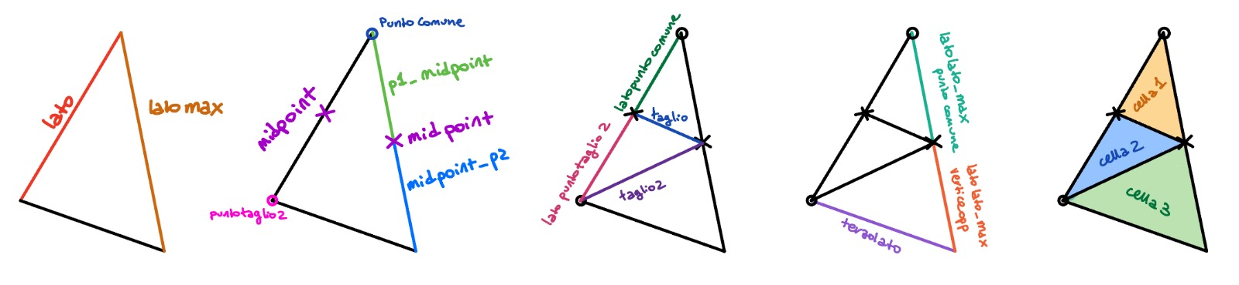
Se il lato selezionato non il lato maggiore divido la cella in tre parti:
Prendo il punto medio sia del lato maggiore che del lato selezionato. Poi trovo il punto comune tra i due lati e il vertice opposto del lato maggiore.
Eseguo poi due tagli che partono entrambi dal punto medio del lato maggiore e uno va a puntotaglio2 e l’altro a midpoint del lato selezionato. Chiamo poi i lati opportunamente per poi dare un ordine preciso alle celle che creo. Avendo diviso il triangolo in tre parti devo creare le tre nuove celle generate dalla separazione e riempire quindi l’adiacenza opportunamente.

Slide 5
STRUTTURA LOGICA
MAIN_PROGRAM.cpp: istruzioni per importare i dati dai file dati e dare inizio al processo di raffinamento della mesh;
EMPTY_CLASS.hpp: Dichiarazione delle classi, costruttori e metodi/funzioni degli oggetti.
EMPTY_CLASS.cpp: l’implementazione dei costruttori, dei metodi e delle funzioni dichiarate in “empty_class.hpp”;
TEST_EMPTY.hpp: implemento i test
MAIN_TEST.cpp: istruzioni per lanciare tutti i test

Slide 6
PROGRAMMMAZIONE AD OGGETTI
La programmazione ad oggetti rappresenta i concetti del mondo reale come oggetti con caratteristiche (dati)e comportamenti (moduli). Ciò facilita la gestione del codice suddividendolo in classi che interagiscono tra loro. Inoltre, si può definire il polimorfismo, ovvero diverse implementazioni per gli stessi metodi o operazioni, rendendo il codice più flessibile e riutilizzabile.
Nel nostro codice, per esempio, il metodo per trovare e creare il punto medio (CreaPuntoMedio) viene usato sia quando il lato che selezioniamo è il lato maggiore, sia quando non lo è, non devo quindi riformulare il metodo ogni volta che mi serve ma vi ci accedo direttamente

Slide 7
RELAZIONI
I file MAIN_PROGRAM.cpp e EMPTY_CLASS.hpp gestiscono la creazione e la lettura dei dati punti, segmenti e celle dai file Excel, suddividendoli in vettori corrispondenti.
Per correlare le tre classi abbiamo usato le RELAZIONI DI AGGREGAZIONE.
Essa viene usata per rappresentare una relazione di «parte-tutto» tra due classi, in cui un oggetto di una classe è composto da uno o più oggetti di un’altra classe.
EDGES- CELLS & POINTS-CELLS : perché quando viene eliminato un triangolo (operatore booleano ’flag’=False) non voglio eliminare i suoi lati e i suoi vertici.
EDGES-POINTS perché la classe Edges è composta da istanze della classe Points in quanto quest’ultima, contiene le coordinate di punto1, punto2 di ogni segmento

Slide 8
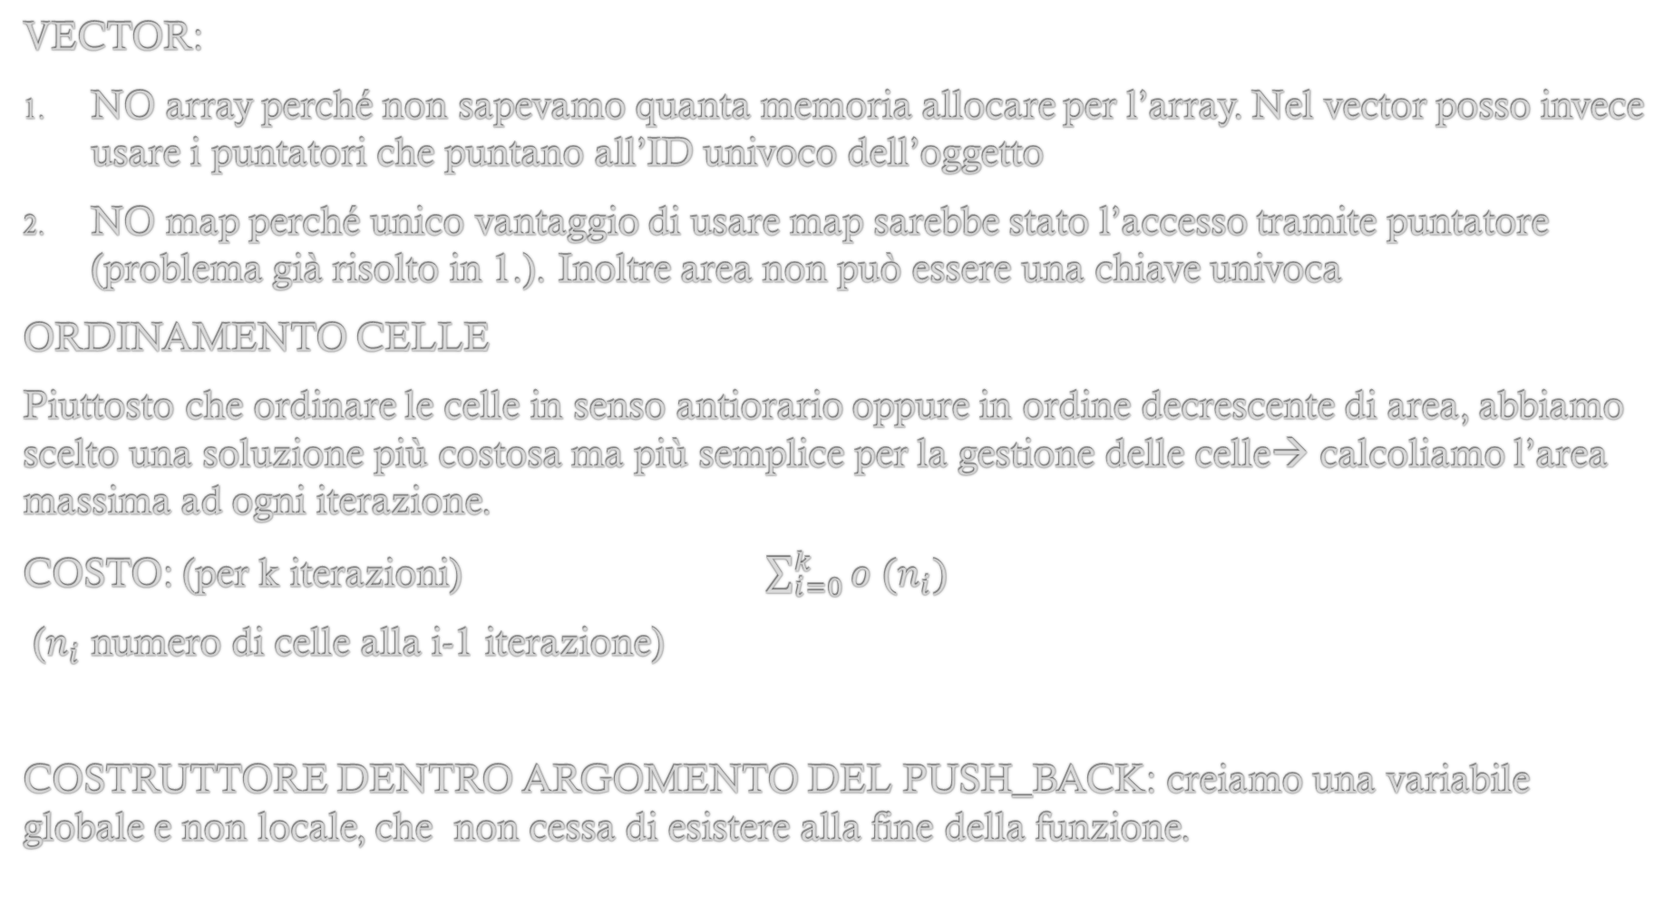
SCELTE
VECTOR:
NO array perché non sapevamo quanta memoria allocare per l’array. Nel vector posso invece usare i puntatori che puntano all’ID univoco dell’oggetto
NO map perché unico vantaggio di usare map sarebbe stato l’accesso tramite puntatore (problema già risolto in 1.). Inoltre area non può essere una chiave univoca
ORDINAMENTO CELLE
Piuttosto che ordinare le celle in senso antiorario oppure in ordine decrescente di area, abbiamo scelto una soluzione più costosa ma più semplice per la gestione delle celle→ calcoliamo l’area massima ad ogni iterazione.
COSTO: (per k iterazioni) $\sum_{i=0}^{k}{o (n_{i}) }$
($n_{i}$ numero di celle alla i-1 iterazione)
COSTRUTTORE DENTRO ARGOMENTO DEL PUSH_BACK: creiamo una variabile globale e non locale, che non cessa di esistere alla fine della funzione.

Slide 9
RAFFINAMENTO
Ad ogni iterazione cerchiamo cella area massima, poi cerchiamo il lato massimo e sulla cella selezionata chiamiamo la funzione RAFFINACELLA
Passo come argomenti una cella e un lato
Chiamo cella successiva la cella adiacente alla cella selezionata che ha in comune con essa il lato maggiore
Chiamo la funzione DividiCella , spiegata nelle slide 3 – 4
Controllo se il lato massimo della cella successiva è uguale al lato massimo della cella selezionata → Chiamo la funzione DividiCella (passando però come argomenti la cella successiva e il lato)
Altrimenti chiamo la funzione RaffinaCella (passando come argomenti cella successiva e lato)

Slide 10
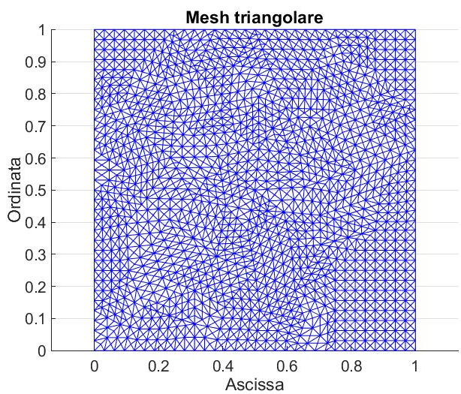
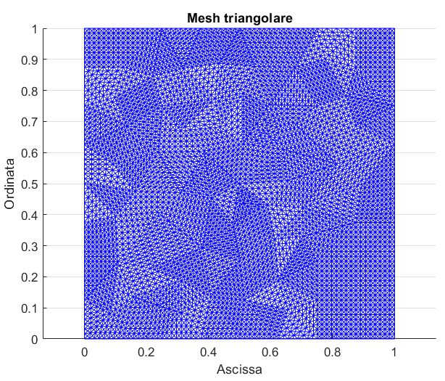

RISULTATI
Nel main_program.cpp imponiamo due criteri di arresto. Un numero di interazioni massime max_it e un valore theta di tolleranza sull’area.
Modificando i criteri di arresto avremo mesh più o meno fini
max_it=800 theta=${10}^{−3}$
max_it=2000 theta=${10}^{−4}$
max_it=9000 theta=${10}^{−4}$

